Slide 1
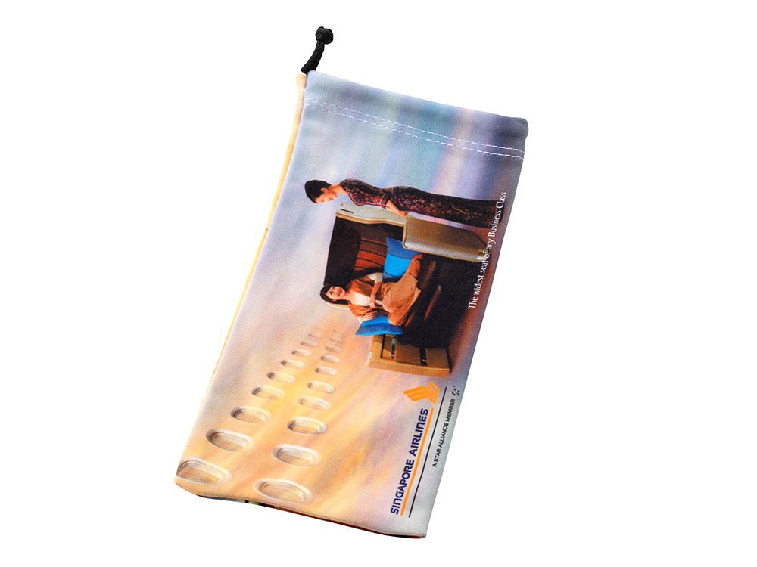
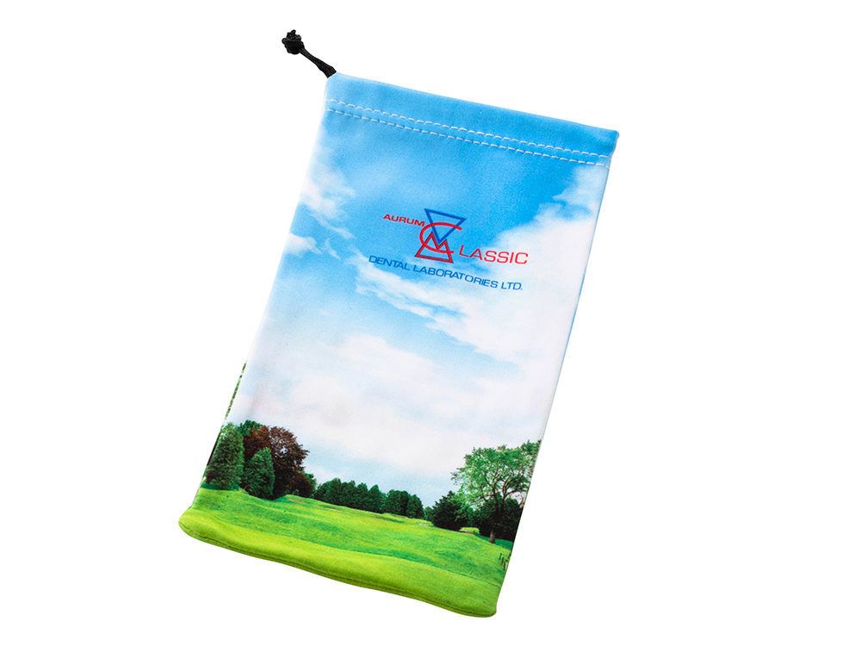
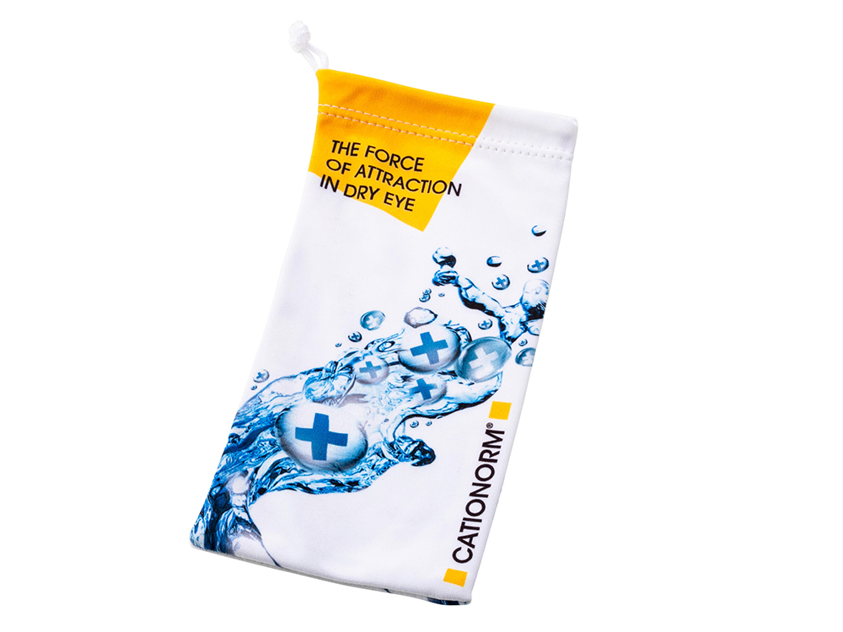
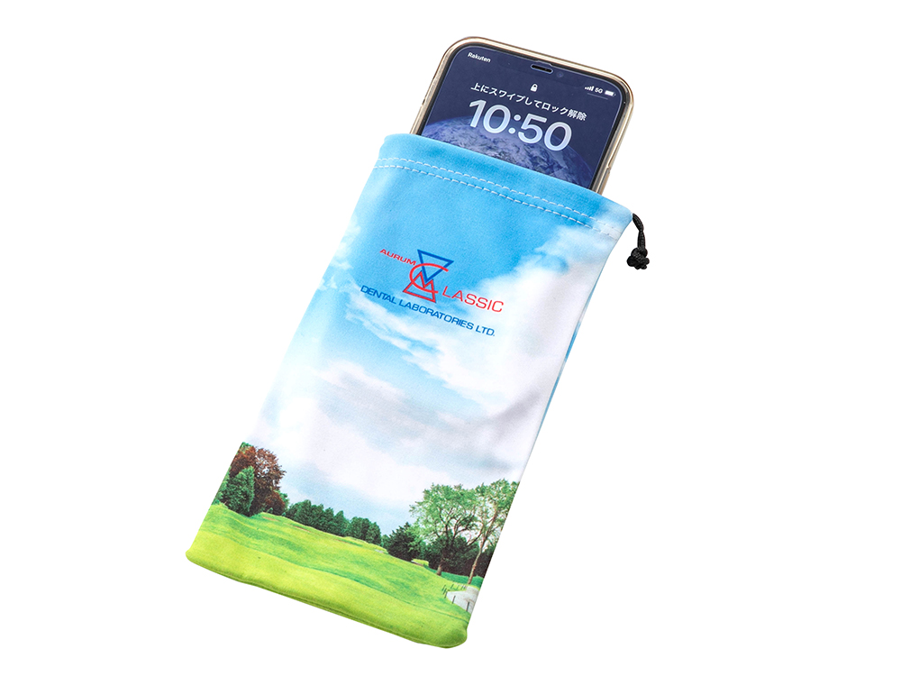
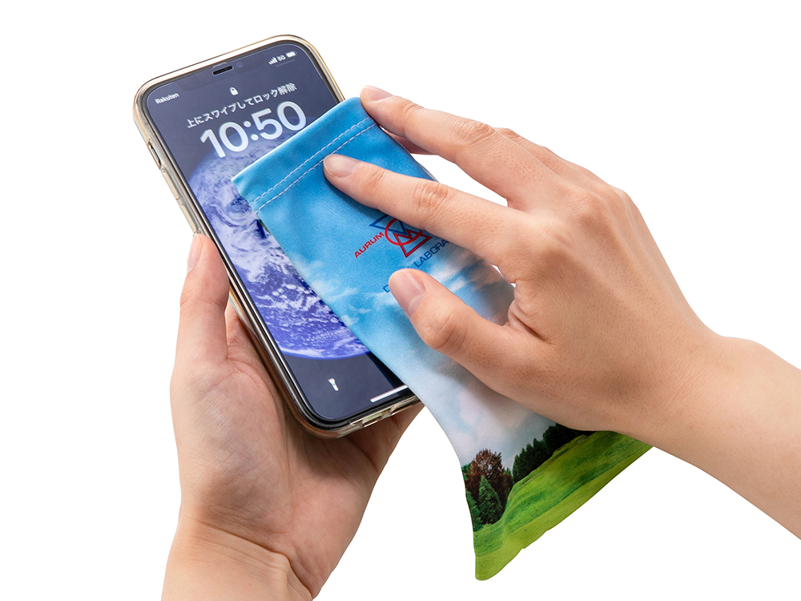
クリーナーポーチ
全面オリジナルフルカラー印刷可能なポーチ
300個から
マイクロファイバークロスを使用した巾着ポーチです。 メガネ・スマホを入れるポーチとして使用出来き、そのまま油脂汚れや細かいホコリも拭き取れる！ 便利ノベルティグッズです。 オリジナルサイズ可能。
品 番 org014 サイズ 約160×90mm（オリジナルサイズ可） 材 質 ポリエステル等 印 刷 片面フルカラー 外 装 個別PP袋
校了後約30日〜

